Slide 1
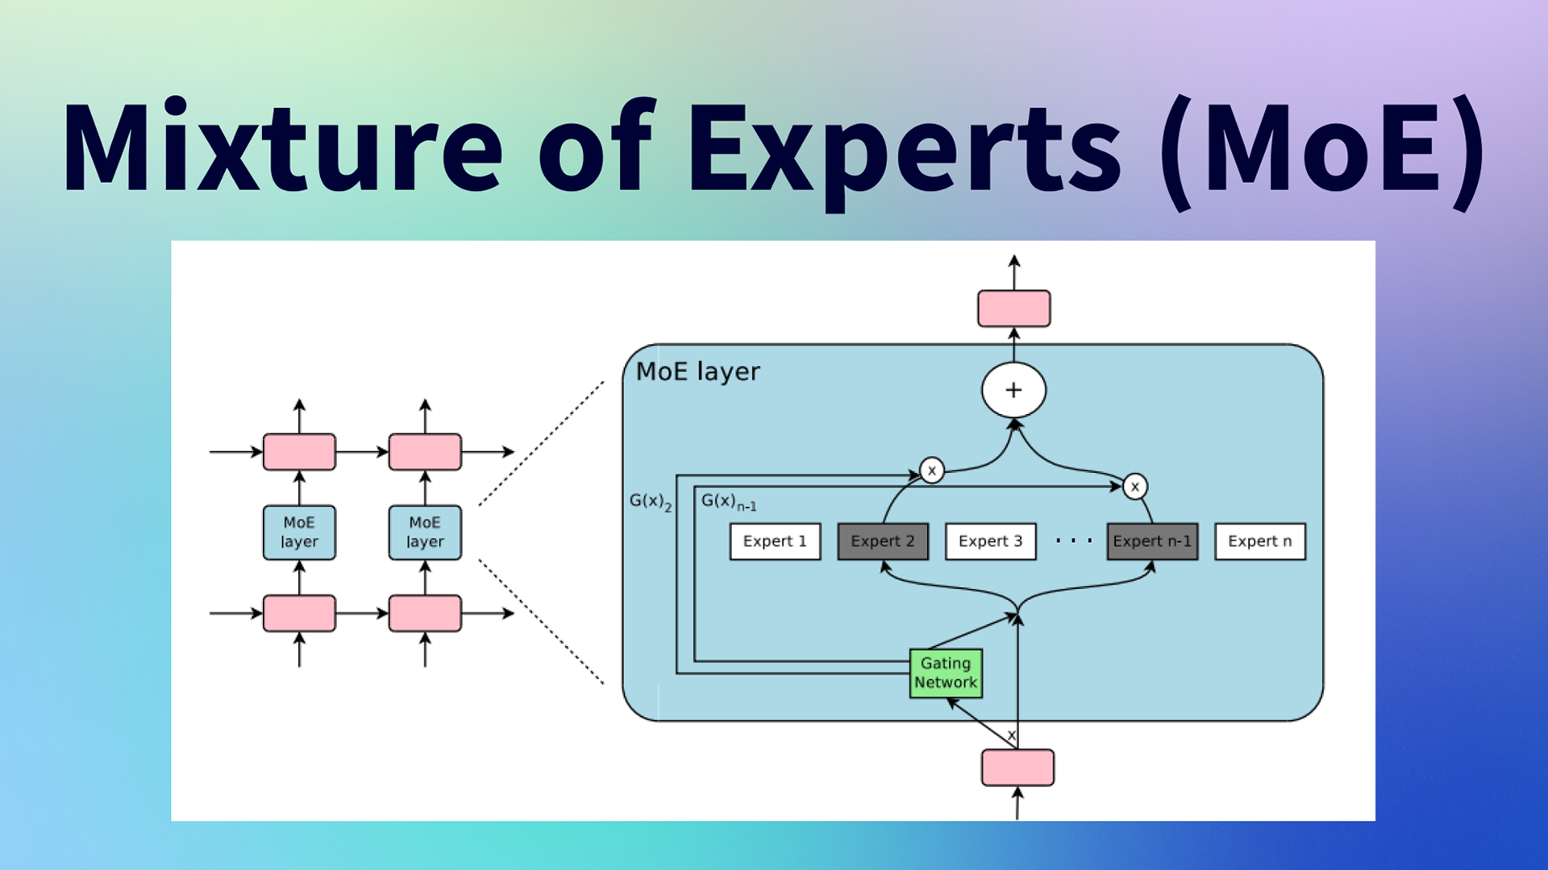
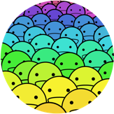
大模型
遇上 MOE
ZOMI

Slide 2
近期发布的 MoE 大模型
模型 | 发布时间 | 备注
GPT4 | 2023年3月 | 23年6月George Hotz爆料GPT4是8×220B模型
Mistral-8×7B | 2023年12月 | Mistral AI，开源
LLAMA-MoE | 2023年12月 | Mate，开源
DeepSeek-MoE | 2024年1月 | 幻方量化(深度求索)，国内首个开源 MoE 模型，有技术报告
Step-2 | 2024年3月 | 阶跃星辰，无开源，无细节发布
MM1 | 2024年3月 | 苹果，多模态MoE，无开源，有技术报告
Grok-1 | 2024年3月 | XAI，开源
Qwen1.5-MoE-A2.7B | 2024年3月 | 阿里巴巴，开源
DBRX | 2024年3月 | Databricks，开源
Mistral-8×22B | 2024年4月 | Mistral AI，开源
WizardLM-2-8×22B | 2024年4月 | 微软，开源
Arctic | 2024年4月 | Snowflake，480B，Dense-MoE Hybrid，开源
Grok-2 | 2024年8月 | XAI，开源
DeepSeek-V3 | 2025 年 1 月 | 幻方量化(深度求索)，国内首个开源 MoE 模型，有技术报告
MiniMax-01 | 2025 年 1 月 | MiniMax 发布的MoE架构大模型，参数规模达4560亿，支持长达400万tokens的输入
Qwen2.5-Max | 2025 年 1 月 | 采用超大规模MOE架构，预训练数据量超过20万亿tokens，支持高达100万token的上下文窗口

Slide 3

视频目录大纲
Mistral AI
Grok-1/2/3
DeepSeek 1/2/3
从大参数少专家 to 小参数多专家

Slide 4
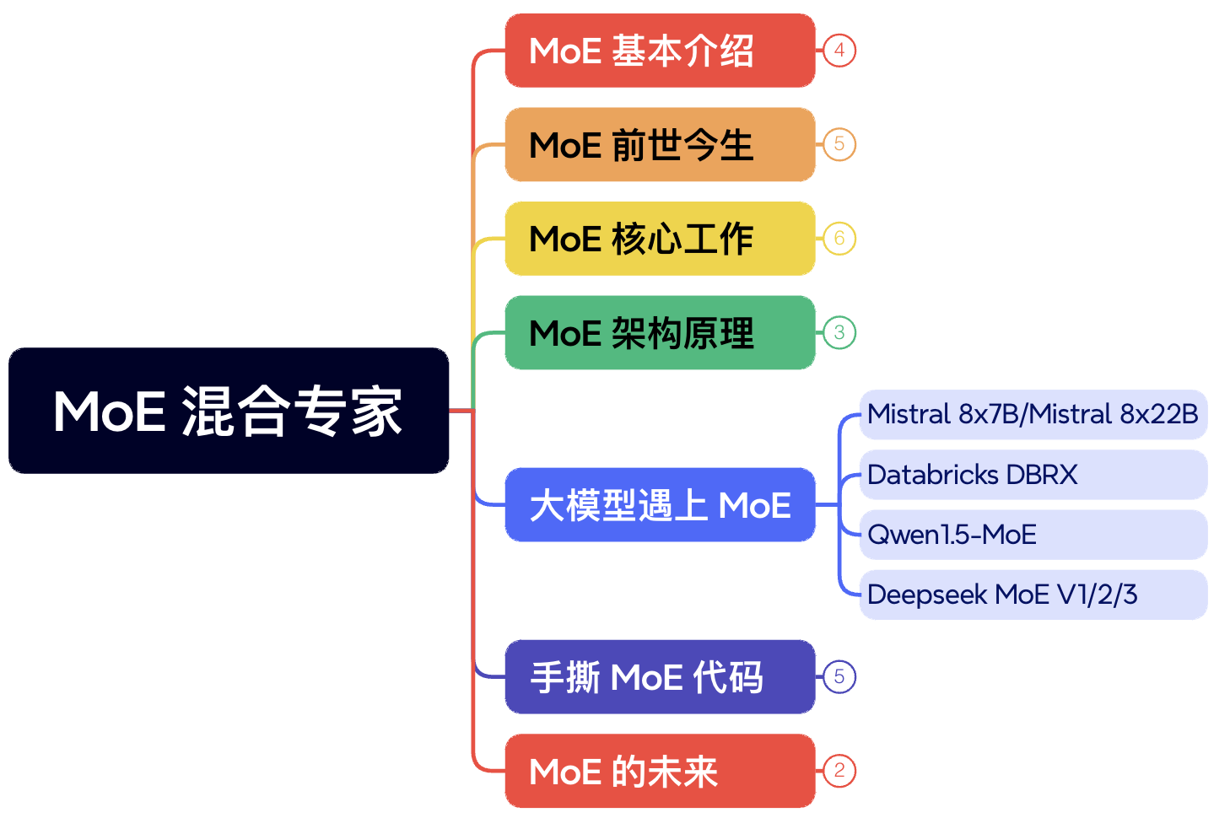
视频目录大纲
什么是 MoE 混合专家模型？
MoE 混合专家模型简史
MoE 混合专家对训练的影响？
让 MoE 训练和推理起飞！
对产业的思考与小结

Slide 5
01
Mistral AI

Slide 6

Mistral AI
Mistral AI是一家成立于2023年初的法国人工智能公司，由前谷歌DeepMind、Meta等科技巨头的研究人员创立，总部位于巴黎。作为欧洲AI领域的代表性企业，Mistral被称为“欧洲版OpenAI”，致力于开发高效、开源的大语言模型（LLMs）和多模态模型，目标是与美国AI巨头竞争。

Slide 7
Mistral AI
特性 | Mixtral-8x22B | Mixtral-8x7B
总参数量 | 1760 亿参数 | 46.7 亿参数
激活参数量 | 约 390 亿参数（稀疏激活） | 约 12.9 亿参数（稀疏激活）
专家数量 | 8 个专家，每个专家 220 亿参数 | 8 个专家，每个专家 7 亿参数
上下文窗口 | 64K tokens | 32K tokens
多语言支持 | 英语、法语、意大利语、德语、西班牙语 | 英语、法语、意大利语、德语、西班牙语
推理效率 | 比密集 70B 模型更快，成本效率更高 | 推理速度比 Llama 2 70B 快 6 倍
开源许可 | Apache 2.0 | Apache 2.0

Slide 8
02
Grok-1/2/3

Slide 9
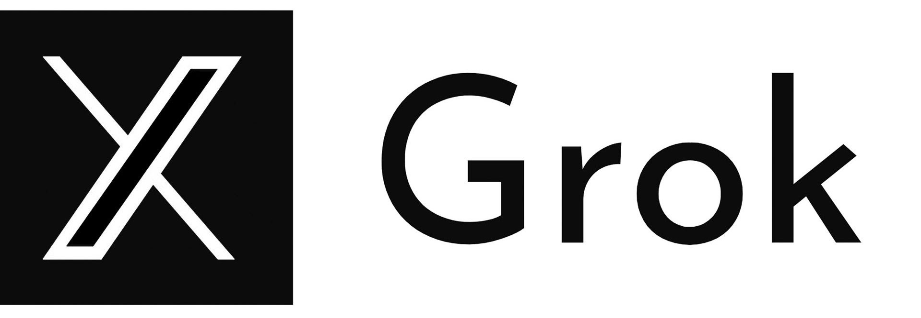
Grok
XAI（由埃隆·马斯克创立的人工智能公司）发布的 Grok 系列模型主要基于混合专家模型（Mixture of Experts, MoE）架构。

Slide 10
Grok
特性 | Grok-1 | Grok-2 | Grok-3 | Grok-3 mini
发布时间 | 2024年3月 | 2024年 | 2025年2月 | 2025年2月
参数规模 | 3140 亿参数 | 未明确，推测更大 | 未明确，推测更大 | 未明确，轻量级版本
专家数量 | 8 个专家，每次激活 2 个 | 未明确，可能优化路由机制 | 未明确，可能优化路由机制 | 未明确，轻量级版本
上下文窗口 | 8,192 tokens | 128,000 tokens | 支持多模态任务 | 未明确，适合实时应用
资源需求 | 628 GB GPU 显存 | 未明确，推测更高 | 20 万块 H100 GPU | 未明确，资源需求较低
应用场景 | 通用语言任务 | 复杂推理任务 | 多模态任务（图像、文本） | 实时推理任务

Slide 11
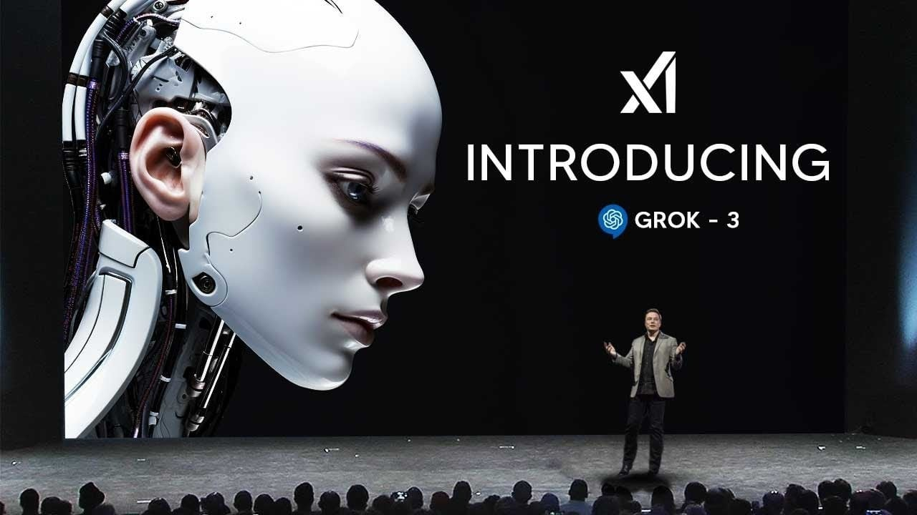
Grok3

Slide 12
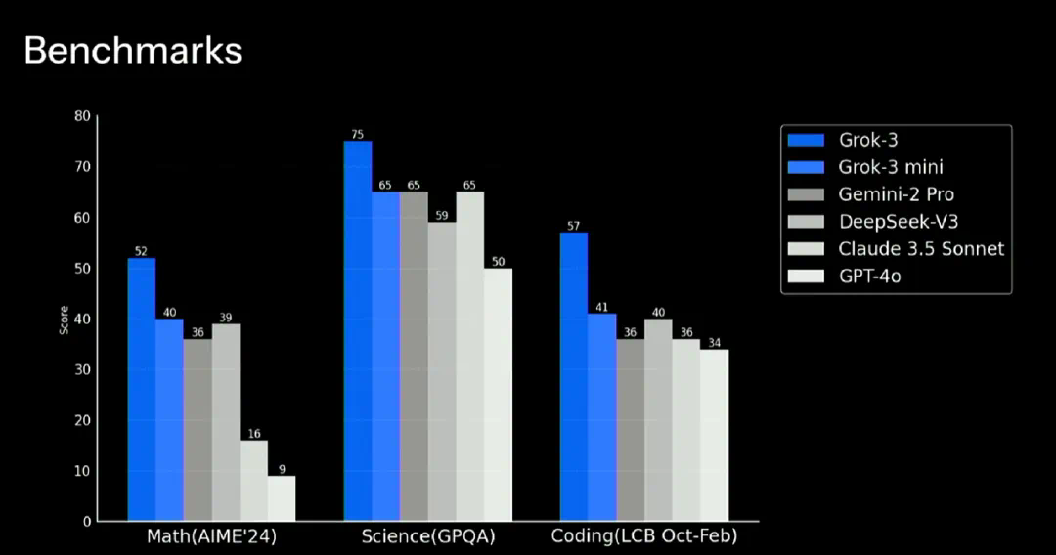
Grok3
Math（AIME 24）、Science（GPQA）和 Coding（LCB Oct-Feb）三方面，Grok-3 大幅超过 Gemini-2 Pro、DeepSeek-V3、Claude 3.5 Sonnet 和 GPT-4o

Slide 13
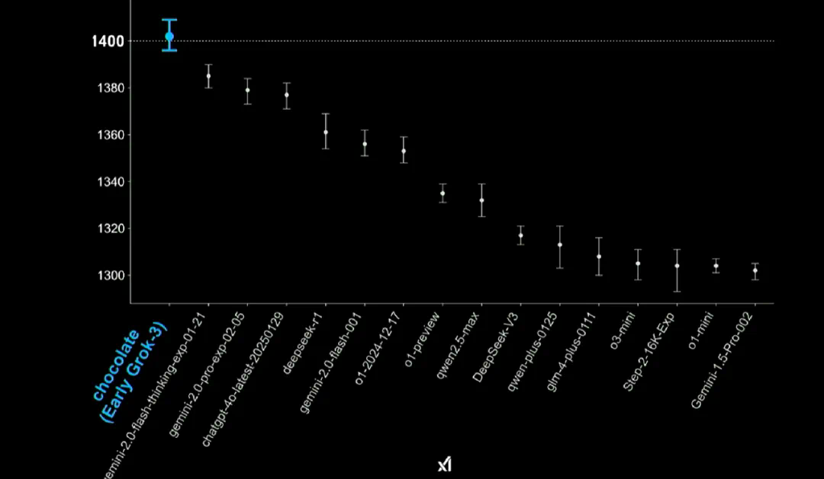
Grok3
Chatbot Arena（LMSYS）中，早期 Grok-3 版本的得分取得了第一，达到 1402 分，超过了包括 DeepSeek-R1 在内的所有其他模型。Grok-3 也成为有史以来首个突破 1400 分的模型

Slide 14
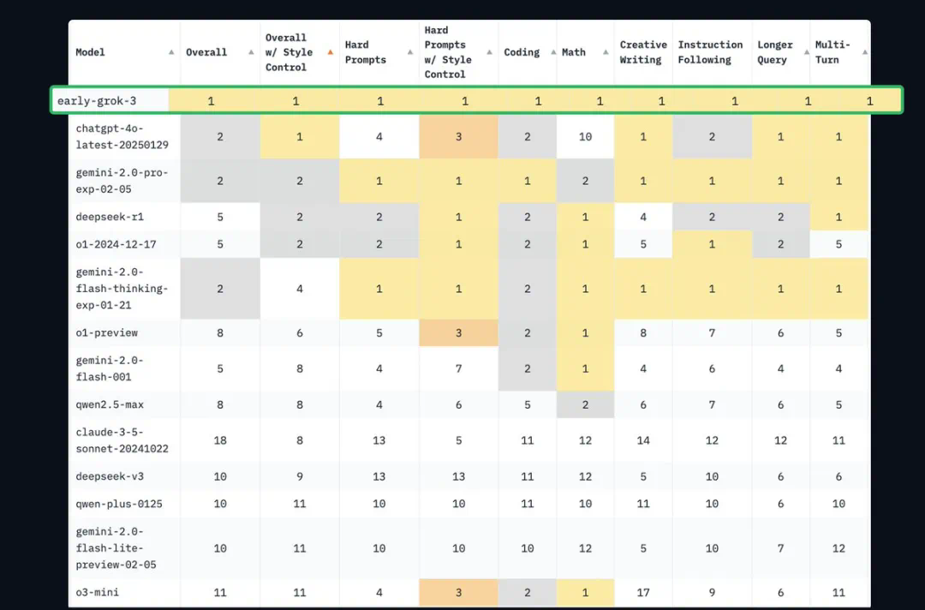
Grok3
在编程、数学、创意写作、指令遵循、长查询、多轮对话等场景中的排名情况。

Slide 15
Question
马斯克 的 XA1 使用 20 万张 GPU 训练的 Grok 3：略强于 Deepseek？
xAI 用了122 天让首批10 万卡集群投入使用，后续又花费 92 天拓展到 20 万卡集群

Slide 16
03
DeepSeek 1/2/3

Slide 17
DeepSeek
DeepSeek（深度求索）是一家成立于2023年的中国人工智能公司，由量化私募巨头幻方量化创立。公司专注于开发高性能、低成本的大语言模型（LLM），致力于推动通用人工智能（AGI）的发展。
DeepSeek 的独特之处在于其“基础研究-技术转化-产业应用”三位一体的发展模式，以及通过量化投资业务为AI研发提供持续资金支持的“以战养战”策略。公司不仅在技术上实现了多项突破，还通过开源策略和低成本训练模式，推动了AI技术的普惠化。

Slide 18
DeepSeek
特性 | DeepSeek MoE | DeepSeek V2 | DeepSeek V3 | DeepSeek R1
发布时间 | 2024 年1 月 | 2024 年 5 月 | 2024 年 12 月 | 2025 年 1 月
参数量 | 2B/16B/145B | 236B | 671B | 671B
激活参数量 | / | 21B | 37B | 37B
架构特点 | 整合了专家混合系统（MoE）、改进的注意力机制和优化的归一化策略，采用动态路由机制和专家共享机制 | 基于 MoE 架构，采用多头潜在注意力（MLA）和 DeepSeekMoE 架构，每个 token 激活 21B 参数 | 基于 MoE 架构，采用多头潜在注意力（MLA）和 DeepSeekMoE 架构，每个 token 激活 37B 参数 | /
训练数据量 | / | / | 14.8 万亿个 token | /
训练成本 | / | / | 278.8 万 H800 GPU 小时 | /
层数 | / | 60 | 61 | 61
隐藏维度 | / | 5120 | 7168 | 7168
中间维度 | / | 12288 | 18432 | 18432
MoE 中间维度 | / | 1536 | 2048 | 2048
共享专家数量 | / | 2 | 1 | 1
路由专家数量 | / | 160 | 256 | 256
token 激活专家 | / | 6 | 8 | 8
词汇表大小 | / | 102400 | 129280 | 129280

Slide 19
思考与小结

Slide 20
早期 MoE 架构：大参数少专家
早期 MoE 模型采用少量专家（如 8-16），每个专家参数量较大（如数十亿参数）。
专家模型设计复杂，基于稠密 Transformer FFN 层，每个专家需要处理广泛的输入数据。
门控网络（Gating Network）设计相对简单，主要通过 softmax 函数分配权重。
代表模型：Mixtral 8x7B：Mistral AI 发布的 MoE 模型，包含 8 个专家，每个专家 7B 参数，通过稀疏激活实现高效推理。

Slide 21
早期 MoE 架构：大参数少专家 Pro
提高计算效率：通过增加专家数量，每个专家的参数量减少，降低单专家的计算复杂度，提高了整体的计算效率。
容易训练：小参数量专家更容易训练，不同专家可以更好地利用计算资源，降低了训练成本和训练的难度，特别在均衡负载。

Slide 22
早期 MoE 架构：大参数少专家 Con
计算成本高：稀疏激活减少了计算量，但每个专家的参数量大，导致内存和显存需求高。
专家负载不均衡：部分专家可能被过度使用，其他专家未被充分利用，影响模型性能。
专家利用率低：少专家使得每个专家需要处理更多任务，导致专家专精化程度不够。

Slide 23
当前趋势：小参数多专家
现代 MoE 模型倾向于采用更多专家（128/256），每个专家参数量较小。
专家模型更加轻量化，基于细粒度划分的任务或数据特征，不同专家专注于特定领域。
门控网络的设计更加复杂，引入了动态路由、负载均衡等技术，优化专家的激活和计算效率。
代表模型：DeepSeek-V3：采用 细粒度专家划分 和 动态路由机制，每个专家参数量较小，但专家数量更多，显著降低了计算成本

Slide 24
当前趋势：小参数多专家 Pro
计算效率更高：小参数多专家减少每次推理计算量，同时通过动态路由优化了专家负载均衡。
扩展性更强：更多专家可以覆盖更广泛任务和数据特征，提升模型的泛化能力和专业化水平。
部署成本更低：小参数专家设计降低了内存和显存需求，适合在资源有限的环境中部署。

Slide 25
大参数少专家 to 小参数多专家
本质模型规模与计算效率间寻求平衡 ，通过 细粒度专家分工 和 稀疏激活机制 ，实现：
更高参数量 ：提升模型容量上限
更低推理成本 ：仅激活必要参数，降低单次计算开销
更强任务适配性 ：覆盖多样化场景，逼近“专家即服务”（Expert-as-a-Service）的理想架构
未来，随着路由算法和硬件优化，MoE 模型可能进一步向超大规模小专家集群 发展，成为 AGI 的关键路径之一。

Slide 27
引用与参考
https://mp.weixin.qq.com/s/6kzCMsJuavkZPG0YCKgeig
https://www.zhihu.com/tardis/zm/art/677638939?source_id=1003
https://huggingface.co/blog/zh/moe
https://mp.weixin.qq.com/s/mOrAYo3qEACjSwcRPG7fWw
https://mp.weixin.qq.com/s/x39hqf8xn1cUlnxEIM0_ww
https://mp.weixin.qq.com/s/ZXjwnO103e-wXJGmmKi-Pw
https://mp.weixin.qq.com/s/8Y281VYaLu5jHoAvQVvVJg
https://blog.csdn.net/weixin_43013480/article/details/139301000
https://developer.nvidia.com/zh-cn/blog/applying-mixture-of-experts-in-llm-architectures/
https://www.zair.top/post/mixture-of-experts/
https://my.oschina.net/IDP/blog/16513157
PPT 开源在：
https://github.com/chenzomi12/AIInfra

